Slide 1


Slide 2






TRƯỜNG ĐẠI HỌC HÀNG HẢI VIỆT NAM
KHOA CÔNG NGHỆ THÔNG TIN
BÁO CÁO BÀI TẬP LỚN
HỌC PHẦN “NHẬN DẠNG VÀ XỬ LÝ ẢNH”
Đề tài
Xây dựng một chương trình xử lý ảnh cho phép đọc ảnh từ file và thực hiện các thao tác theo yêu cầu từ đề bài
Giảng viên hướng dẫn: TS. Nguyễn Hữu Tuân
Sinh viên thực hiện: Phạm Minh Quang - 97291

Slide 3
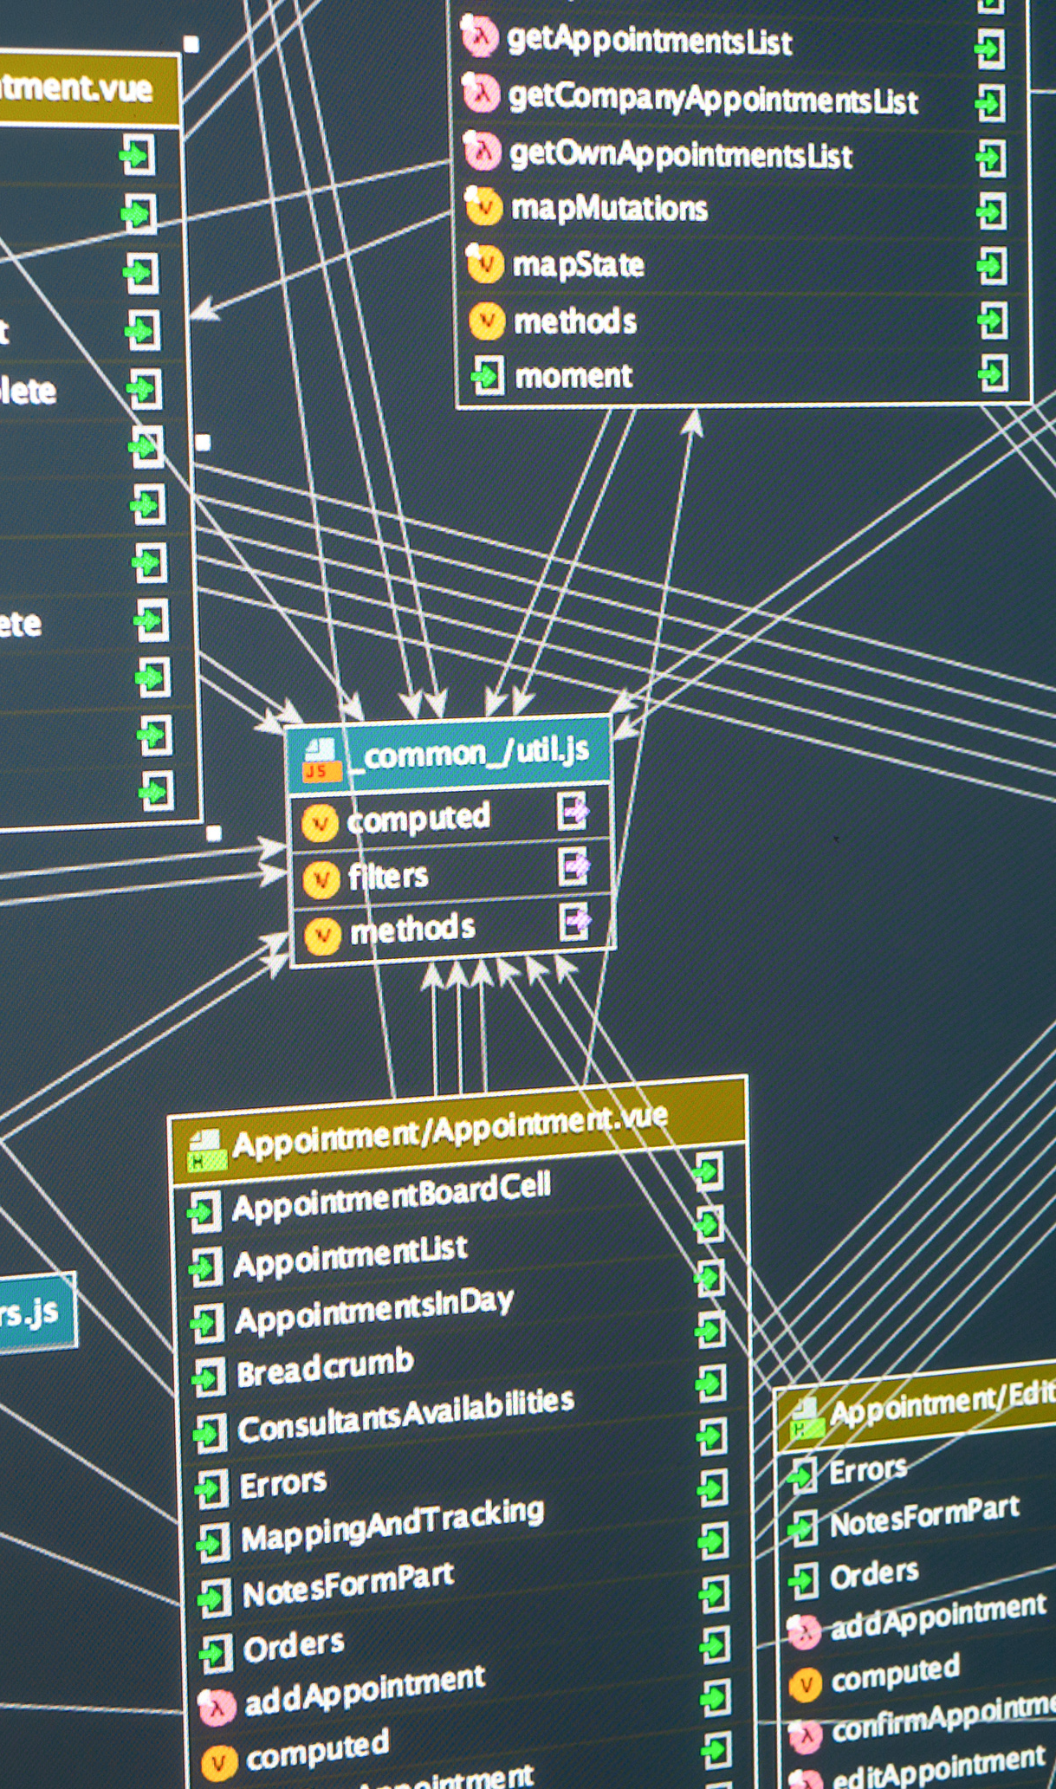

NỘI DUNG CHÍNH
GIỚI THIỆU ĐỀ TÀI
CƠ SỞ LÝ THUYẾT
XÂY DỰNG CHƯƠNG TRÌNH
KẾT LUẬN
WELCOME

Slide 4

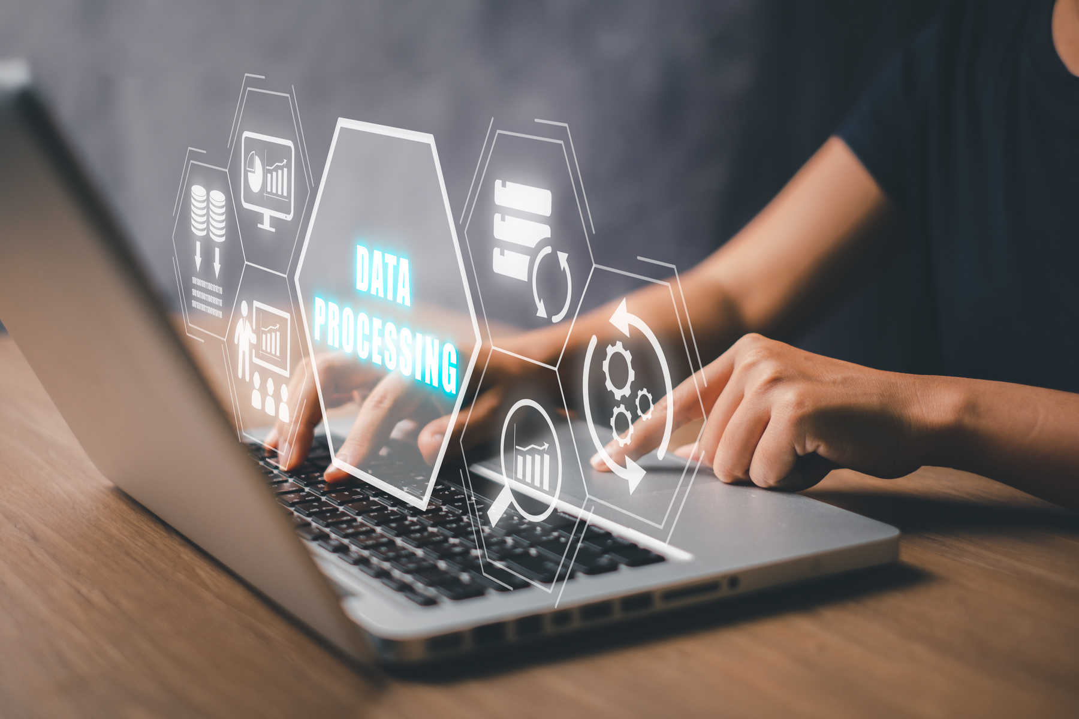
GIỚI THIỆU ĐỀ TÀI
BỐI CẢNH
Trong thời đại công nghệ số phát triển mạnh mẽ, xử lý ảnh số (Digital Image Processing) đã trở thành một lĩnh vực quan trọng và được ứng dụng rộng rãi trong nhiều ngành công nghiệp như y tế, giao thông, an ninh, và giải trí.
Các kỹ thuật xử lý ảnh phổ biến như cân bằng histogram, lọc nhiễu, biến đổi logarit hay tăng cường độ tương phản đóng vai trò quan trọng trong việc nâng cao chất lượng hình ảnh và tối ưu hóa dữ liệu đầu vào cho các hệ thống phân tích tự động.

Slide 5
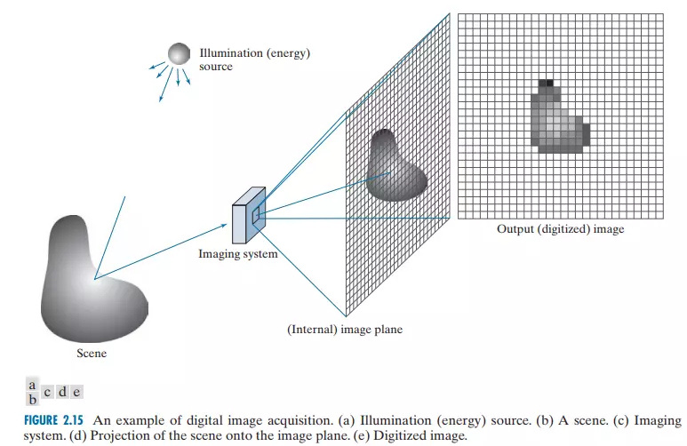
MỤC TIÊU
Đề tài này hướng đến việc xây dựng một ứng dụng xử lý ảnh cơ bản với giao diện đồ họa thân thiện, cho phép người dùng thực hiện các thao tác xử lý ảnh trực tiếp trên giao diện.
LÍ DO CHỌN
Sau khi lĩnh hội được phần lớn
kiến thức về bộ môn Xử Lý Ảnh
Ứng dụng từ môn lập trình Python
1
2

Slide 6

CƠ SỞ LÝ THUYẾT
1
Cân bằng Histogram
2
Lọc Gaussian
3
Lọc Non-Local Means
*Do thời gian thuyết trình có hạn nên em đã chọn ra 3 thao tác chính trong đề tài để thuyết trình

Slide 7

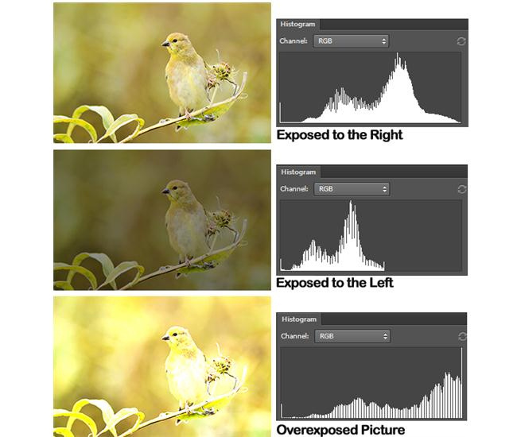

Cân bằng histogram
Khái niệm
Cân bằng histogram (histogram equalization) là sự điều chỉnh histogram về trạng thái cân bằng, làm cho phân bố (distribution) giá trị pixel không bị co cụm tại một khoảng hẹp mà được "kéo dãn" ra.
Nguyên lý
Phân bố lại mức xám để tăng độ tương phản toàn cục bằng cách làm phẳng histogram. Công thức chuyển đổi dựa trên hàm phân phối tích lũy (CDF)

Slide 8
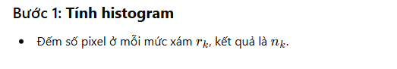
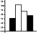
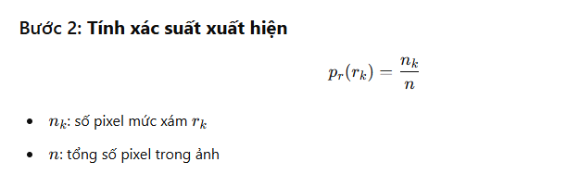
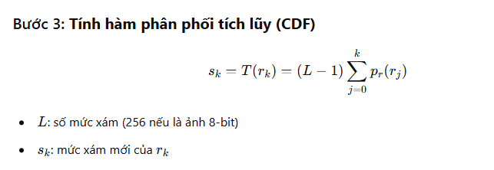
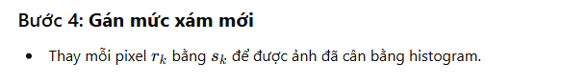
Công thức

Slide 9
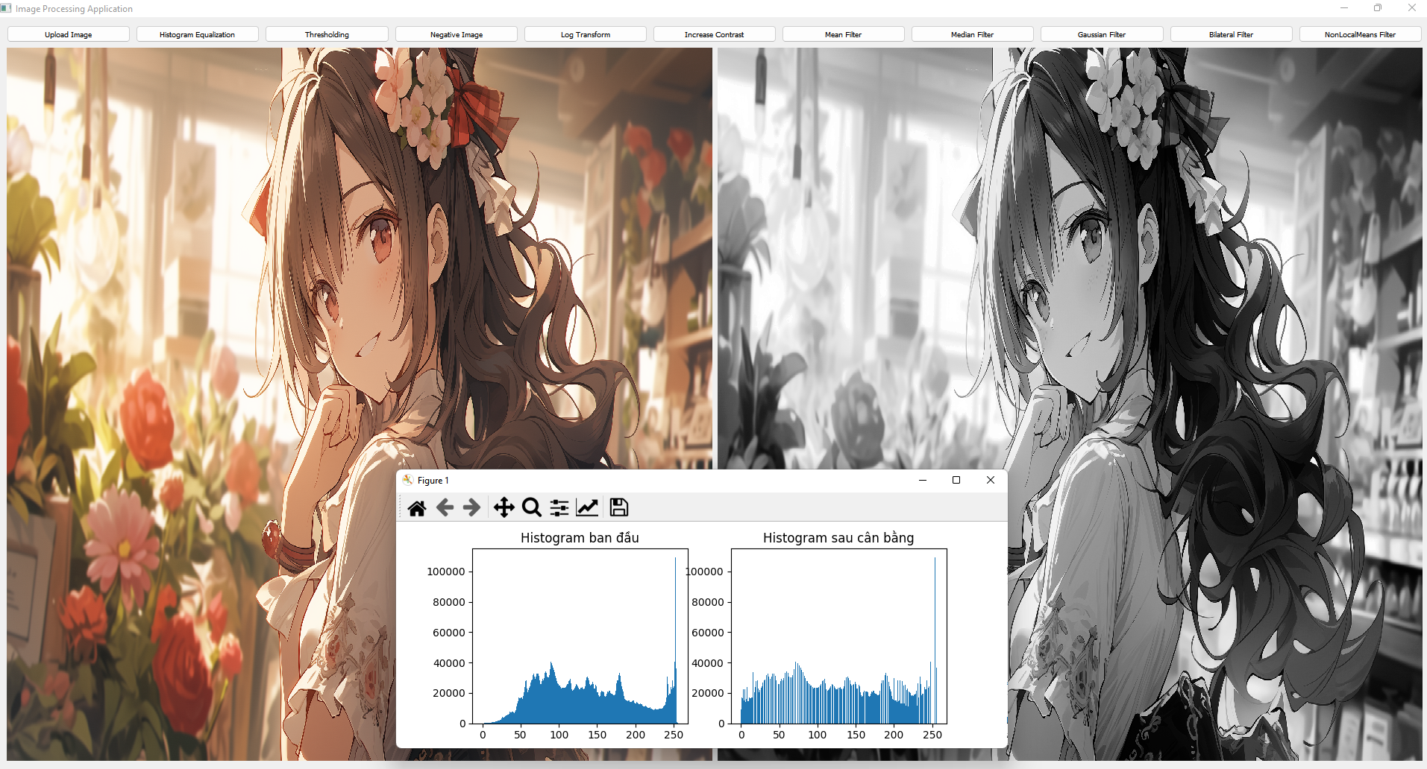

Kết quả

Slide 10
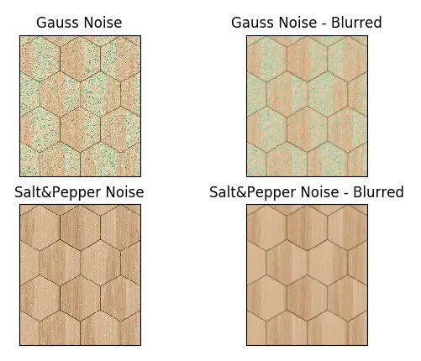
Lọc Gaussian
Khái niệm
Lọc Gaussian là một kỹ thuật làm mịn ảnh bằng cách sử dụng một hàm phân phối Gaussian để giảm nhiễu và chi tiết nhỏ trong ảnh.\
Nguyên lý
Tích chập với kernel Gaussian: Bộ lọc Gaussian hoạt động bằng cách tích chập ảnh gốc với một kernel được tính toán dựa trên phân phối Gaussian.
Trọng số có trọng số: Các pixel gần tâm của kernel nhận được trọng số lớn hơn, trong khi các pixel ở xa hơn nhận được trọng số nhỏ hơn. Điều này giúp giảm thiểu tác động của nhiễu và chi tiết nhỏ.
Giảm tần số cao: Kết quả là giảm các thành phần tần số cao trong ảnh, dẫn đến hiệu ứng làm mờ và giảm nhiễu.

Slide 11
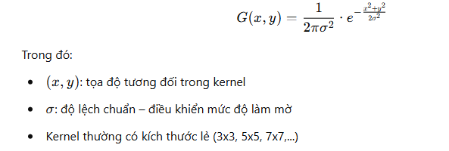
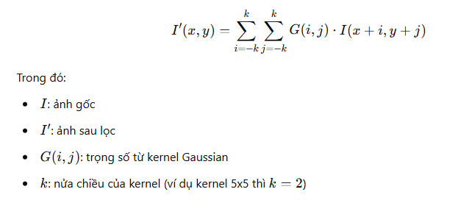
Công thức

Slide 12
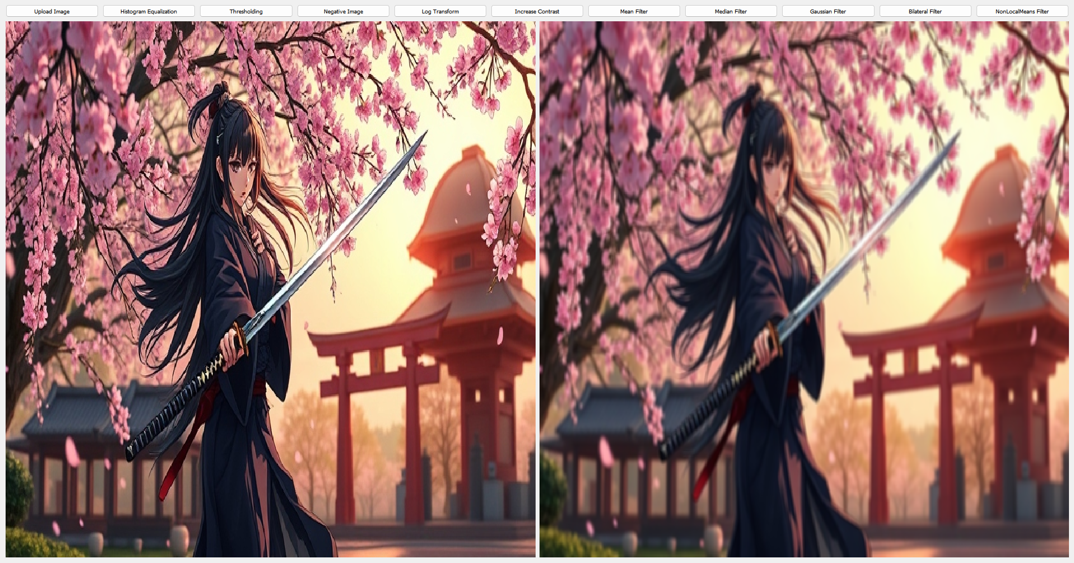
Kết quả

Slide 13
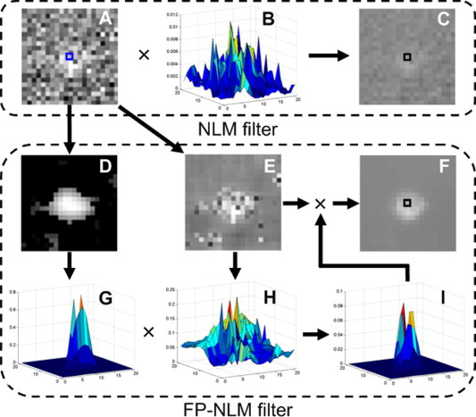
Lọc Non-Local Means (NLM)
Khái niệm
Lọc Non-Local Means (NLM) là một kỹ thuật khử nhiễu ảnh được sử dụng để loại bỏ nhiễu trong ảnh mà không làm mất các chi tiết quan trọng. Kỹ thuật này hoạt động bằng cách thay thế giá trị của mỗi pixel bằng giá trị trung bình có trọng số của các pixel khác trong ảnh, với trọng số phụ thuộc vào sự tương đồng giữa các vùng lân cận của các pixel này.
Nguyên lý
Tìm kiếm sự tương đồng: Lọc NLM tìm kiếm các vùng lân cận tương đồng trên toàn bộ ảnh, không chỉ giới hạn ở vùng lân cận trực tiếp của pixel đang xử lý.
Trọng số dựa trên sự tương đồng: Các pixel có vùng lân cận tương đồng sẽ nhận được trọng số lớn hơn, giúp tăng cường hiệu quả khử nhiễu.
Trung bình có trọng số: Giá trị của pixel được tính bằng trung bình có trọng số của các pixel tương đồng.

Slide 14
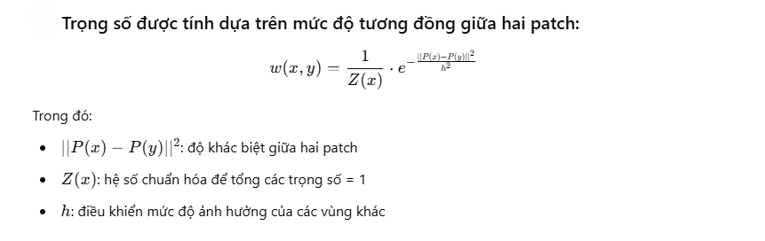
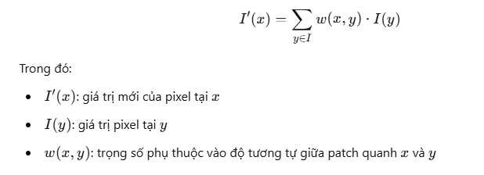
Công thức

Slide 15
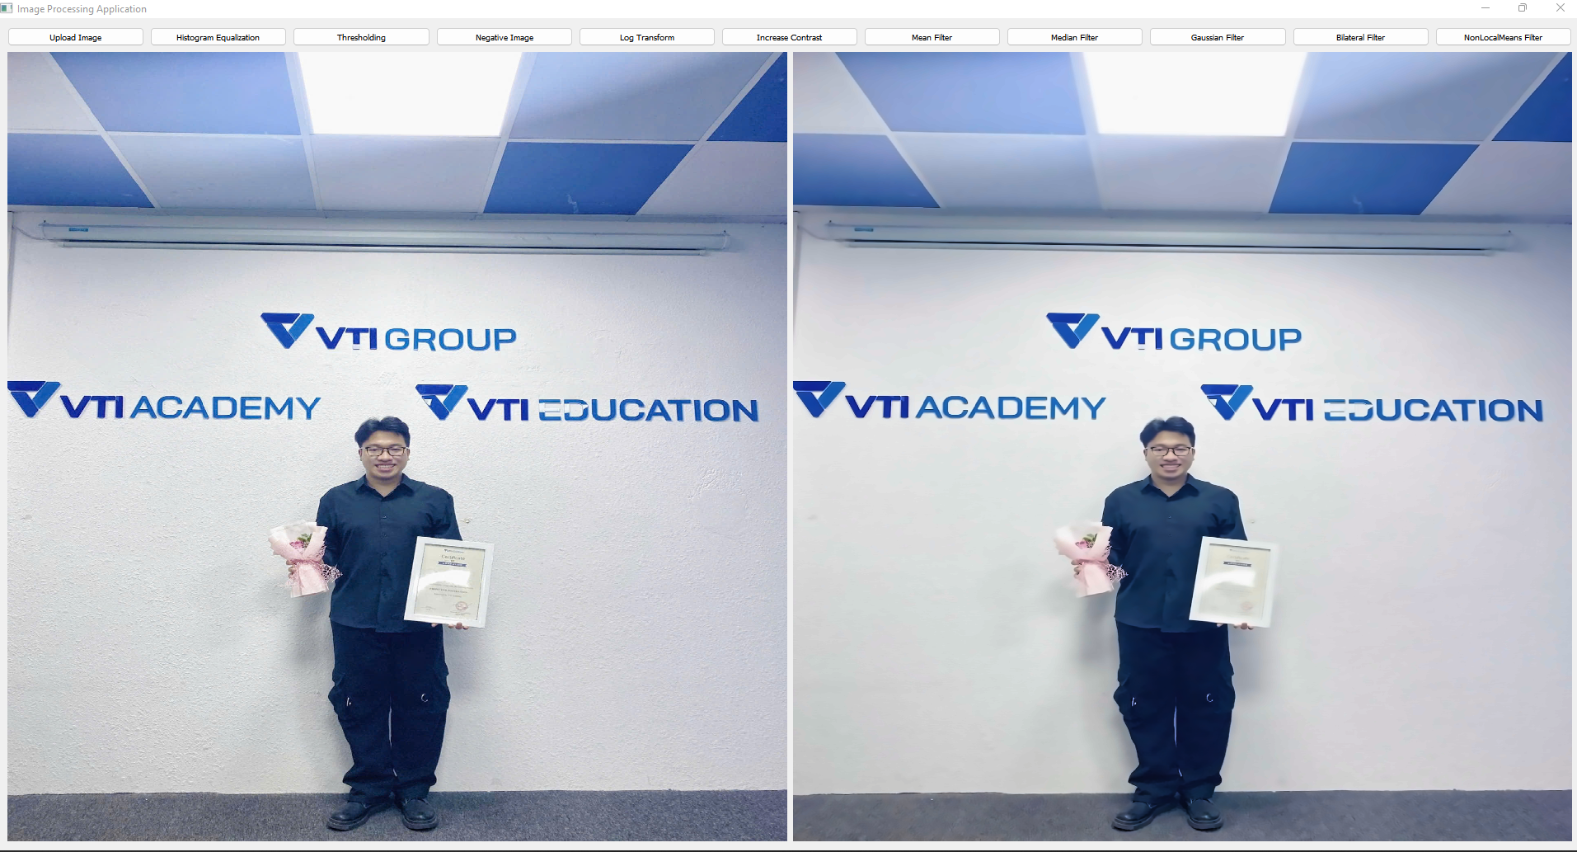
Kết quả

Slide 16
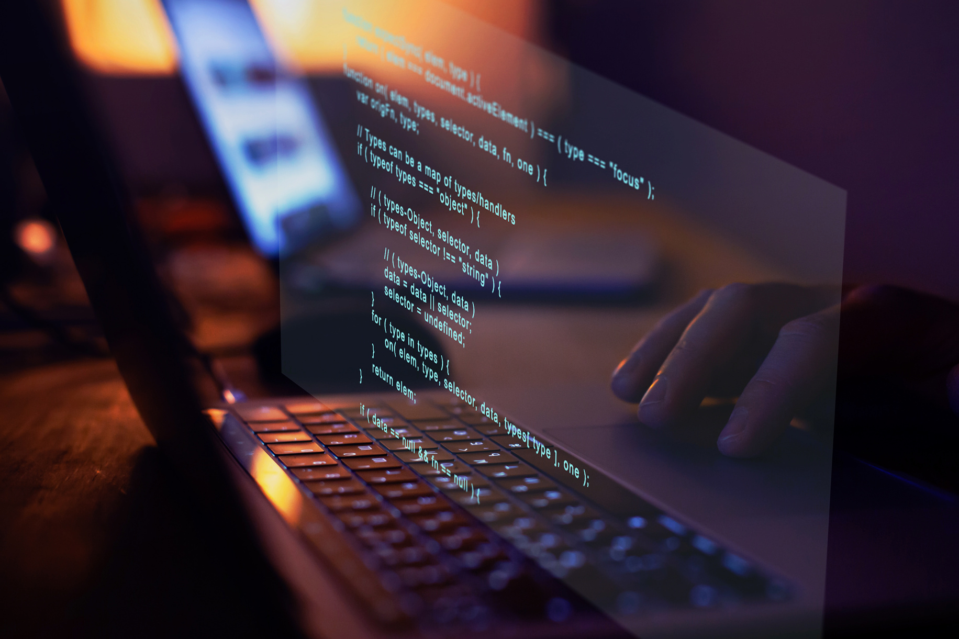





XÂY DỰNG CHƯƠNG TRÌNH
TỔNG QUAN VỀ CHƯƠNG TRÌNH
Chương trình xử lý ảnh này được xây dựng bằng Python, sử dụng các thư viện OpenCV (cv2) cho xử lý ảnh, PyQt5 cho giao diện đồ họa và Matplotlib cho hiển thị biểu đồ histogram. Chương trình cung cấp các chức năng xử lý ảnh cơ bản như cân bằng histogram, tách ngưỡng, lấy âm bản, biến đổi logarit, tăng độ tương phản, và các phép lọc không gian như lọc trung bình, trung vị, Gaussian, Bilateral và Non-Local Means.
PYTHON
PYCHARM
Python là ngôn ngữ lập trình được sử dụng trong dự án này. Python được biết đến với cú pháp đơn giản, dễ học và có một cộng đồng lớn hỗ trợ. Nó là lựa chọn hàng đầu cho xử lý ảnh nhờ vào các thư viện mạnh mẽ và phong phú.
PyCharm là một IDE (Integrated Development Environment) chuyên nghiệp cho Python, được sử dụng trong dự án này. PyCharm cung cấp nhiều tính năng hỗ trợ phát triển, bao gồm code completion, debugging, và tích hợp với các công cụ khác.

Slide 17
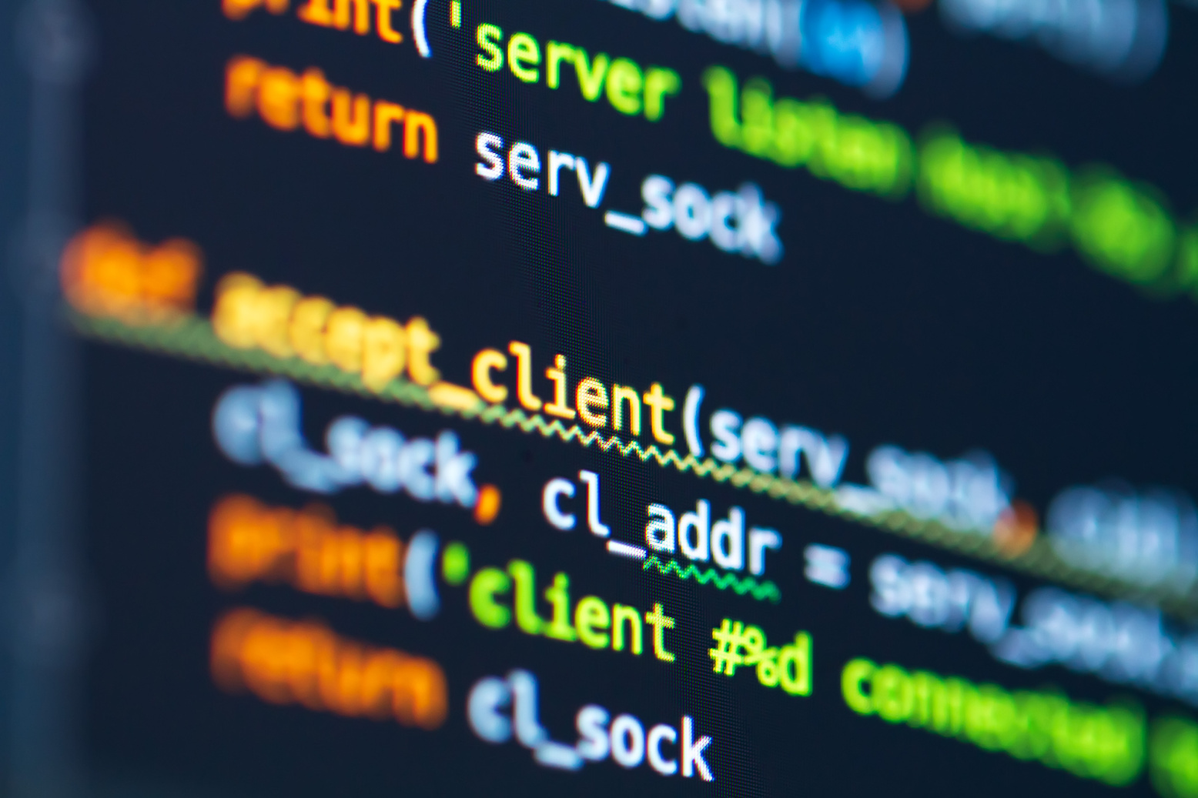
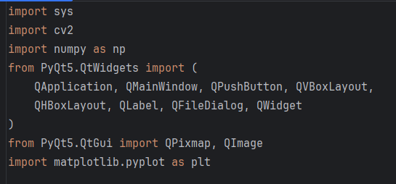
CÁC PACKAGE VÀ THƯ VIỆN SỬ DỤNG

Slide 18
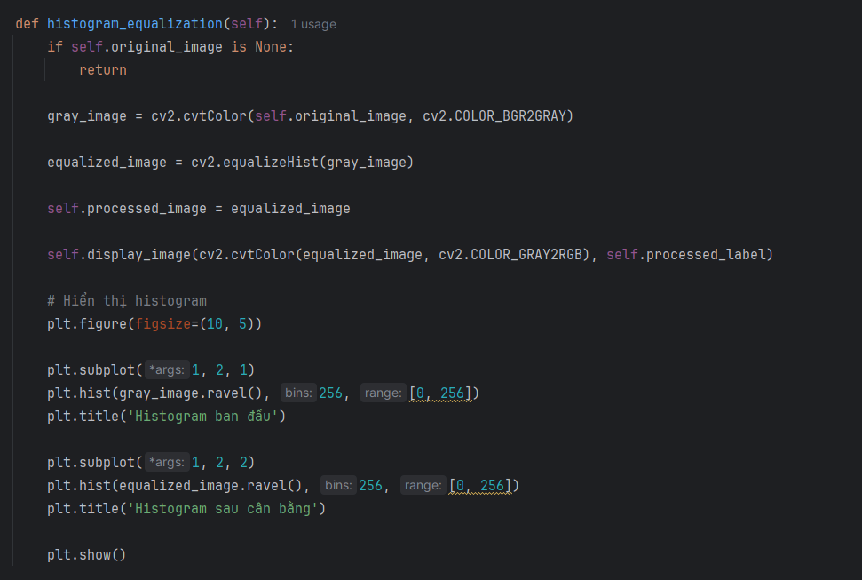
CÂN BẰNG HISTOGRAM

Slide 19
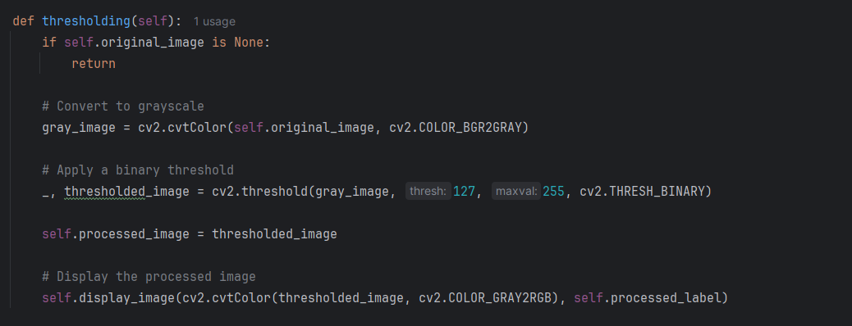
TÁCH NGƯỠNG

Slide 20
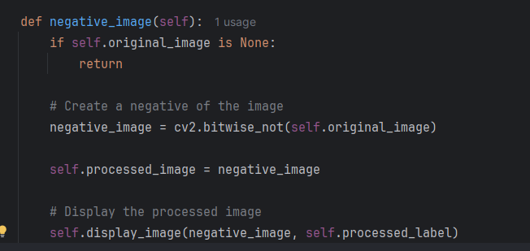
LẤY ÂM BẢN

Slide 21
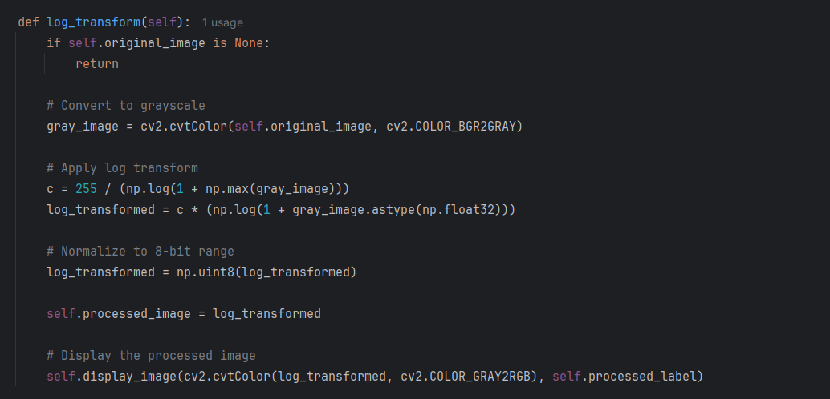
BIẾN ĐỔI LOGARIT

Slide 22
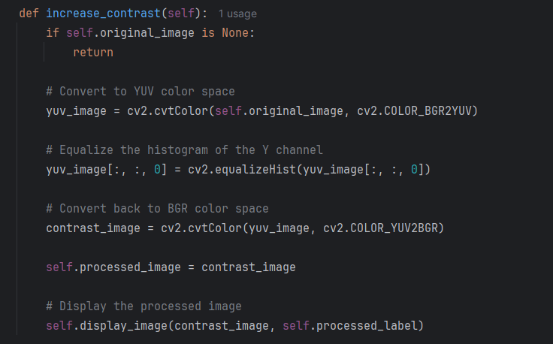
TĂNG TƯƠNG PHẢN

Slide 23
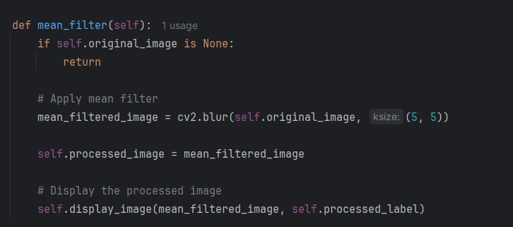
LỌC TRUNG BÌNH

Slide 24
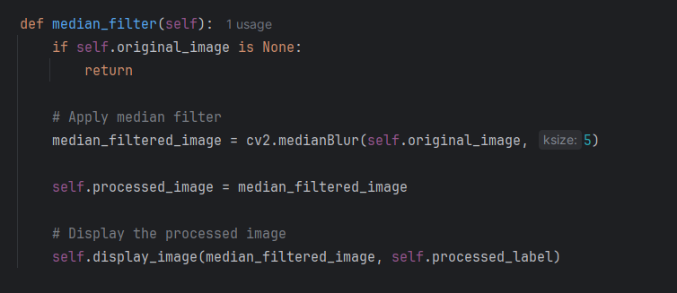
LỌC TRUNG VỊ

Slide 25
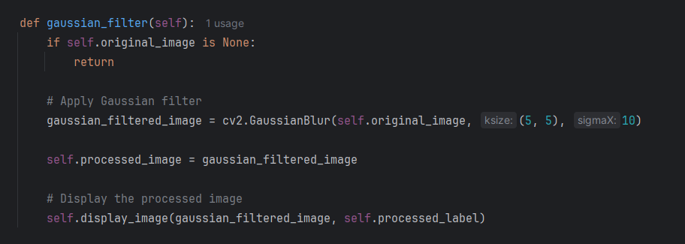
LỌC GAUSSIAN

Slide 26
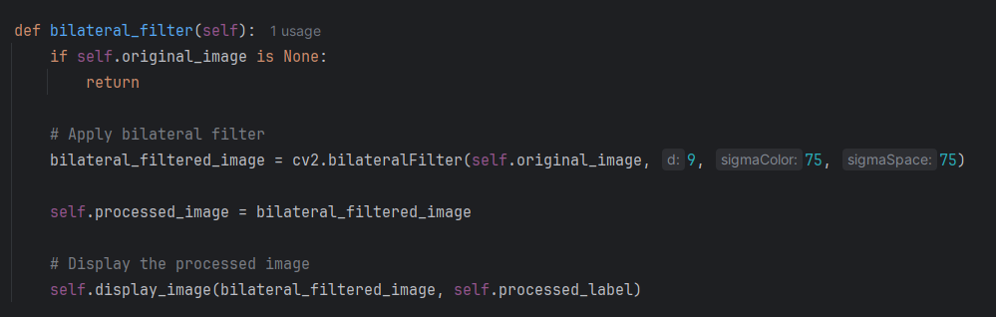
LỌC BILATERAL

Slide 27
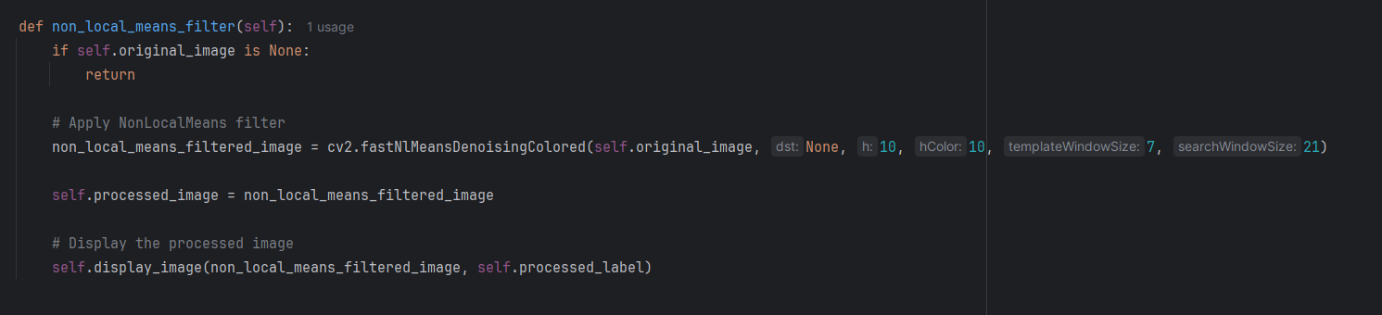
LỌC NON-LOCAL MEANS

Slide 28
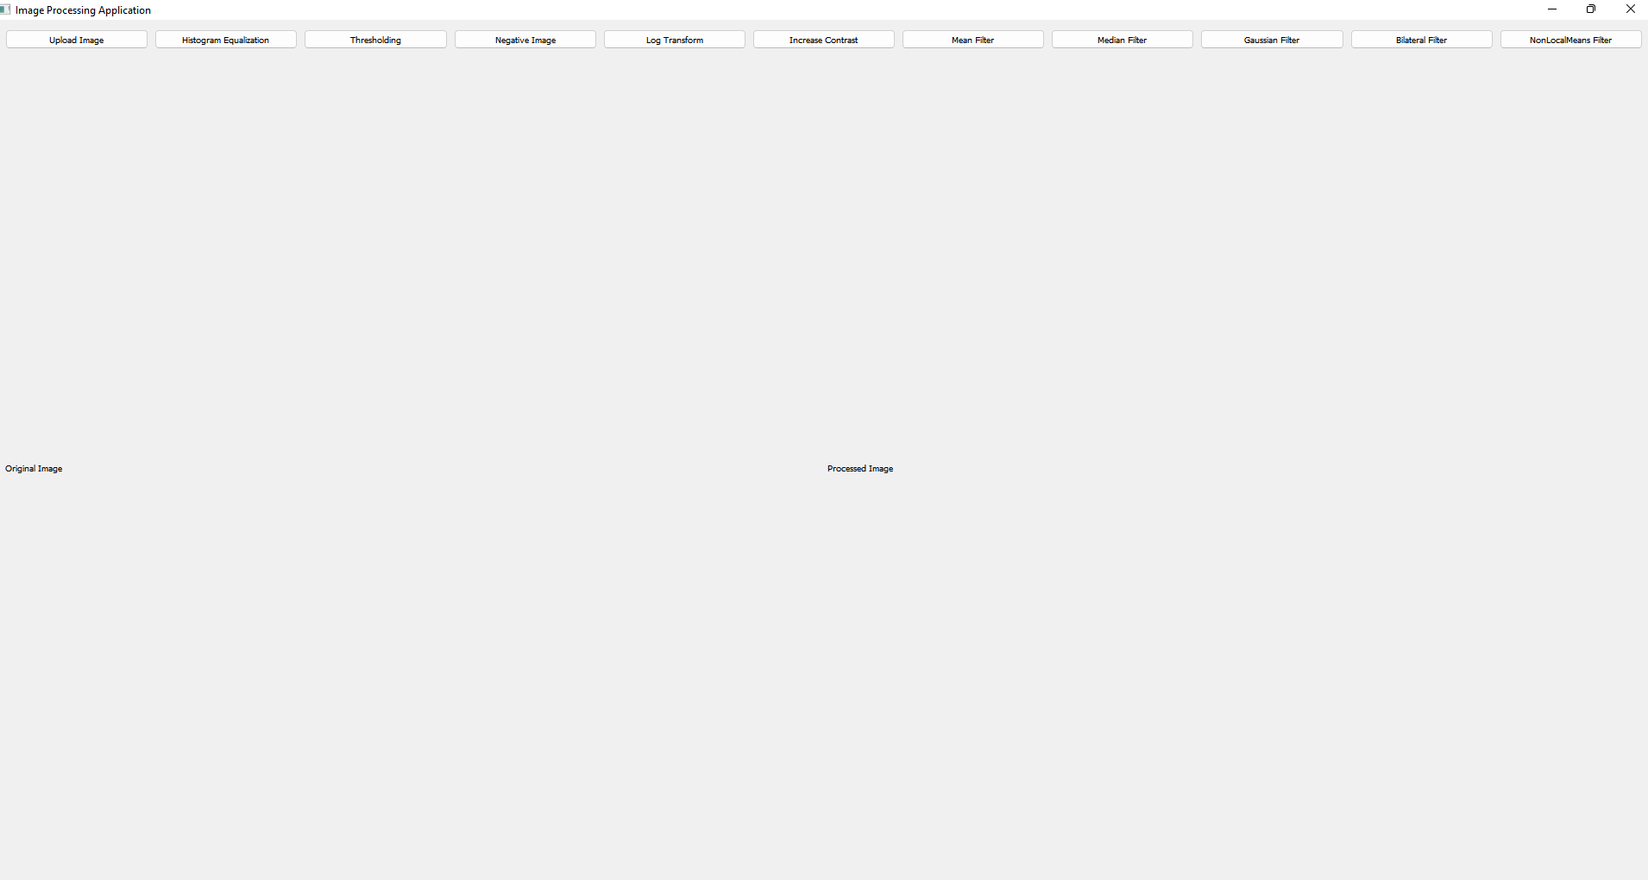

Slide 29
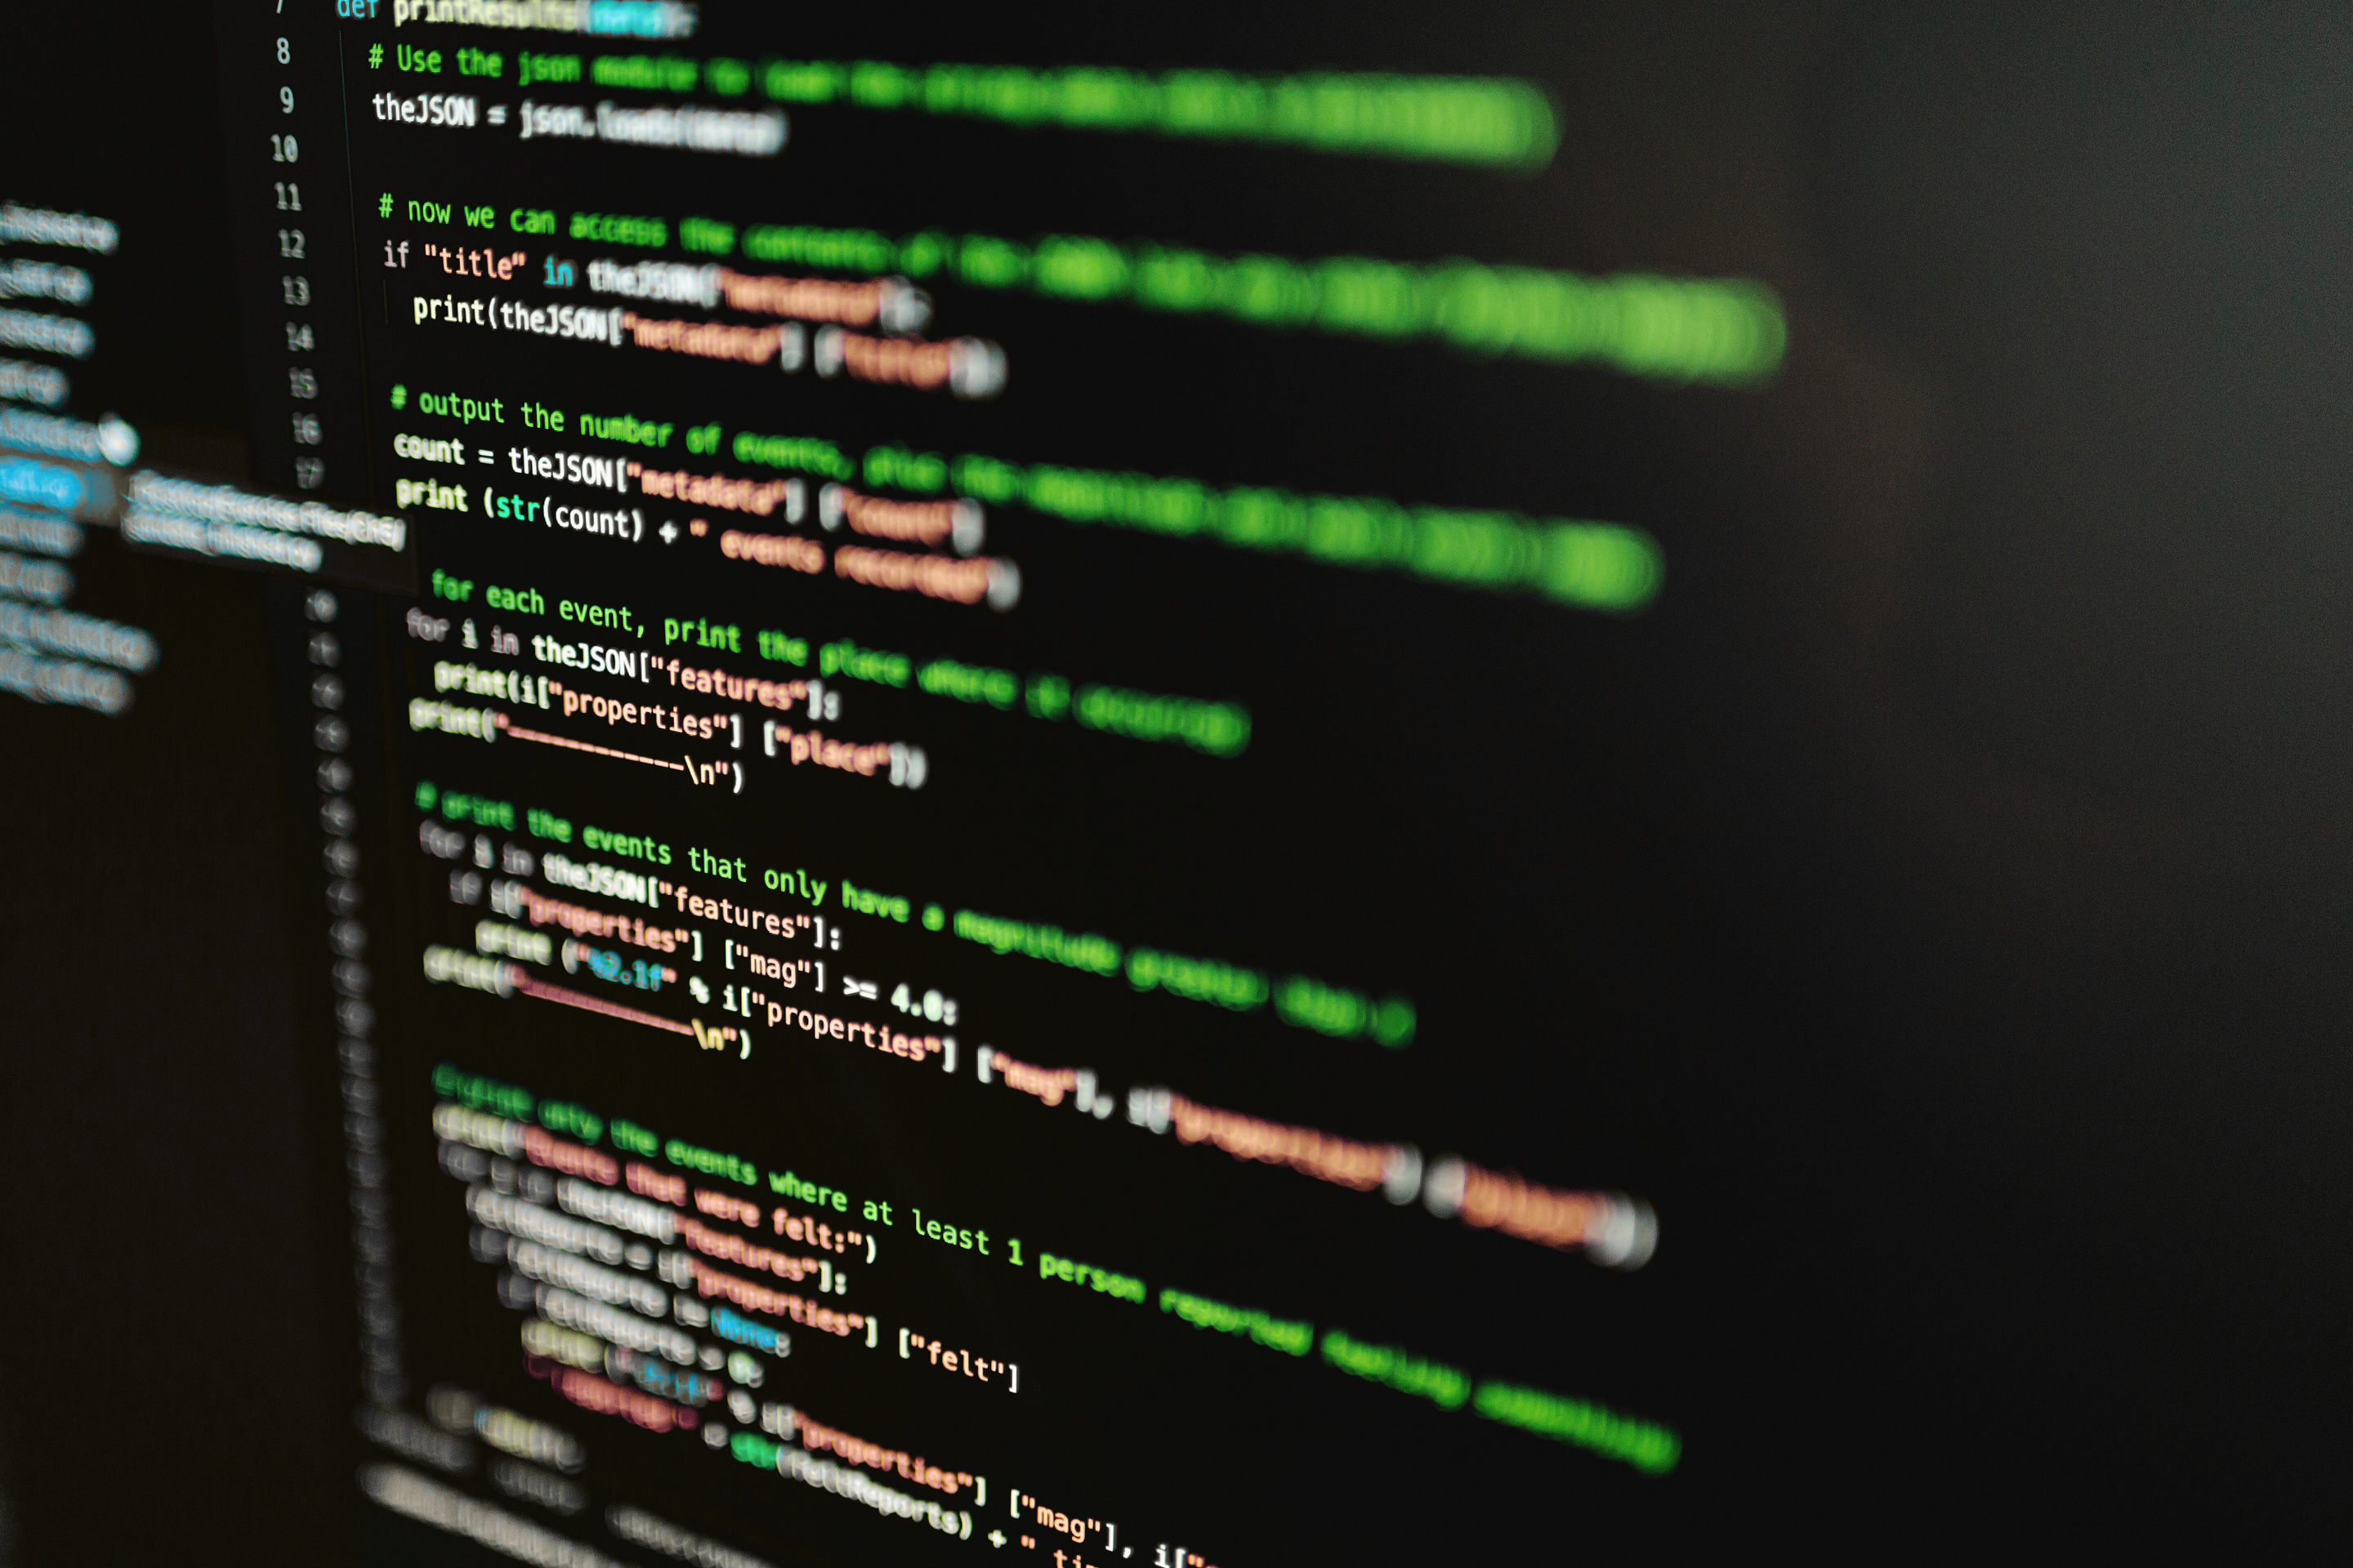
THANK YOU
CẢM ƠN THẦY VÀ CÁC BẠN ĐÃ LẮNG NGHE
Chương trình này cung cấp một nền tảng để thực hiện các thao tác xử lý ảnh cơ bản và nâng cao, giúp người dùng hiểu rõ hơn về các kỹ thuật xử lý ảnh và ứng dụng chúng trong thực tế. Việc xây dựng chương trình này không chỉ giúp nâng cao kỹ năng lập trình mà còn mở rộng kiến thức về xử lý ảnh số.

